Slide 1

LAY
LAY
OUT
OUT
oleh:
AZHAR RITONGA

Slide 2
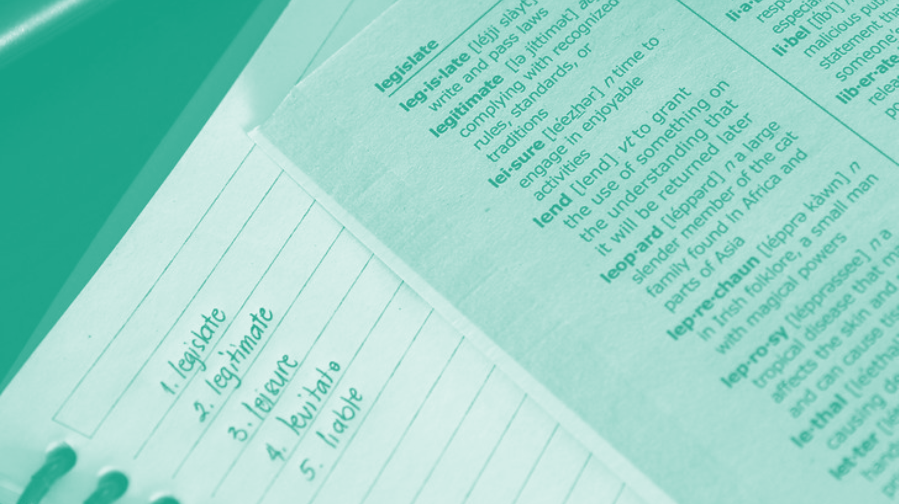
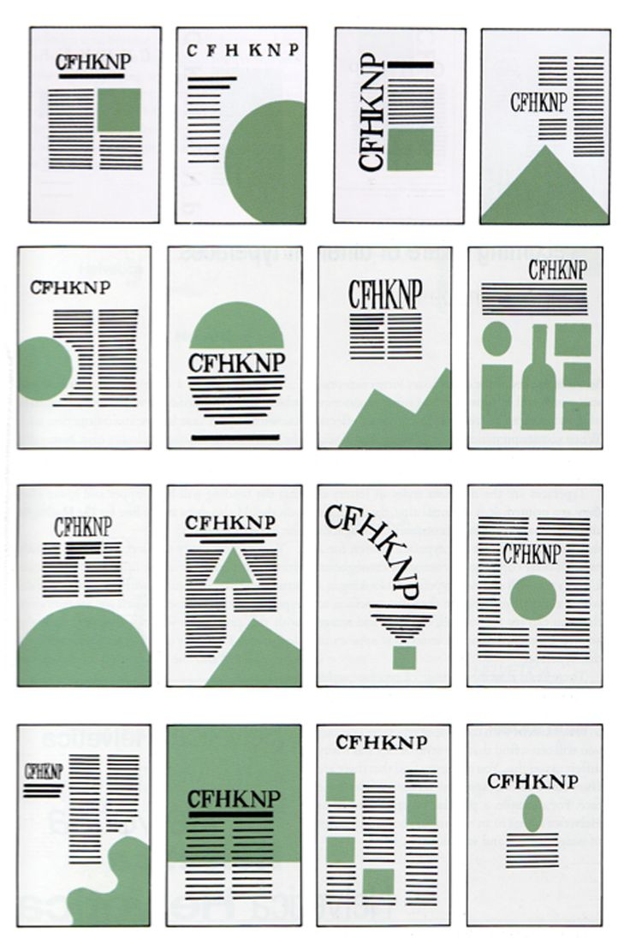
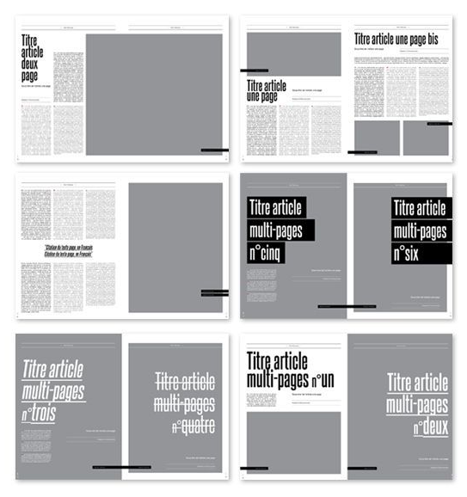
LAY
PENGERTIAN
PENGERTIAN
OUT
Menurut istilah, layout merupakan usaha untuk menyusun, menata, atau memadukan elemen-elemen atau unsur-unsur komunikasi grafis (teks, gambar, tabel dll) menjadikan komunikasi visual yang komunikatif, estetik, dan menarik.
Menurut bahasa,
layout memiliki arti tata letak

Slide 3

T
U
J
U
A
N
T
U
J
U
A
N
M
enampilkan
elemen gambar dan teks agar menjadi komunikatif
dalam sebuah cara
yang dapat memudahkan pembaca menerima informasi yang disajikan

Slide 4
Berhubungan dengan kemampuan daya tangkap rata-rata manusia dalam menerima informasi. Insting manusia menginginkan kesederhanaan dalam menerima informasi. Namun dalam penyederhanaan juga harus memperhatikan segmen kepada siapa informasi itu akan disampaikan.
Cukup buat desain yang bisa menyampaikan pesan secara efektif dengan cara yang lebih kreatif dan menarik perhatian tanpa menambah hal apapun (yang tidak perlu) dalam desain.
Cukup gunakan maksimal 2-3 font saja.
PRINSIP
PRINSIP
YANG PERLU DIPERHATIKAN
1
Kesederhanaan

Slide 5
Memberi perbedaan terhadap elemen atau pesan yang ingin disampaikan. Caranya bisa menggunakan style bold dan italic pada body teks, memilihkan huruf display yang lebih atraktif, ada tekstur dalam latar belakang, memperbesar bagian tertentu yang ingin ditonjolkan.
Selain itu, Ada beberapa cara yang dapat dilakukan untuk menciptakan kontras. Salah satu contoh penciptaan kontras yaitu dengan pemilihan warna yang mempunyai perbedaan mencolok. Misalnya, warna hitam dengan warna putih.
PRINSIP
PRINSIP
YANG PERLU DIPERHATIKAN
2
Kontras/Penekanan
(Emphasis)

Slide 6

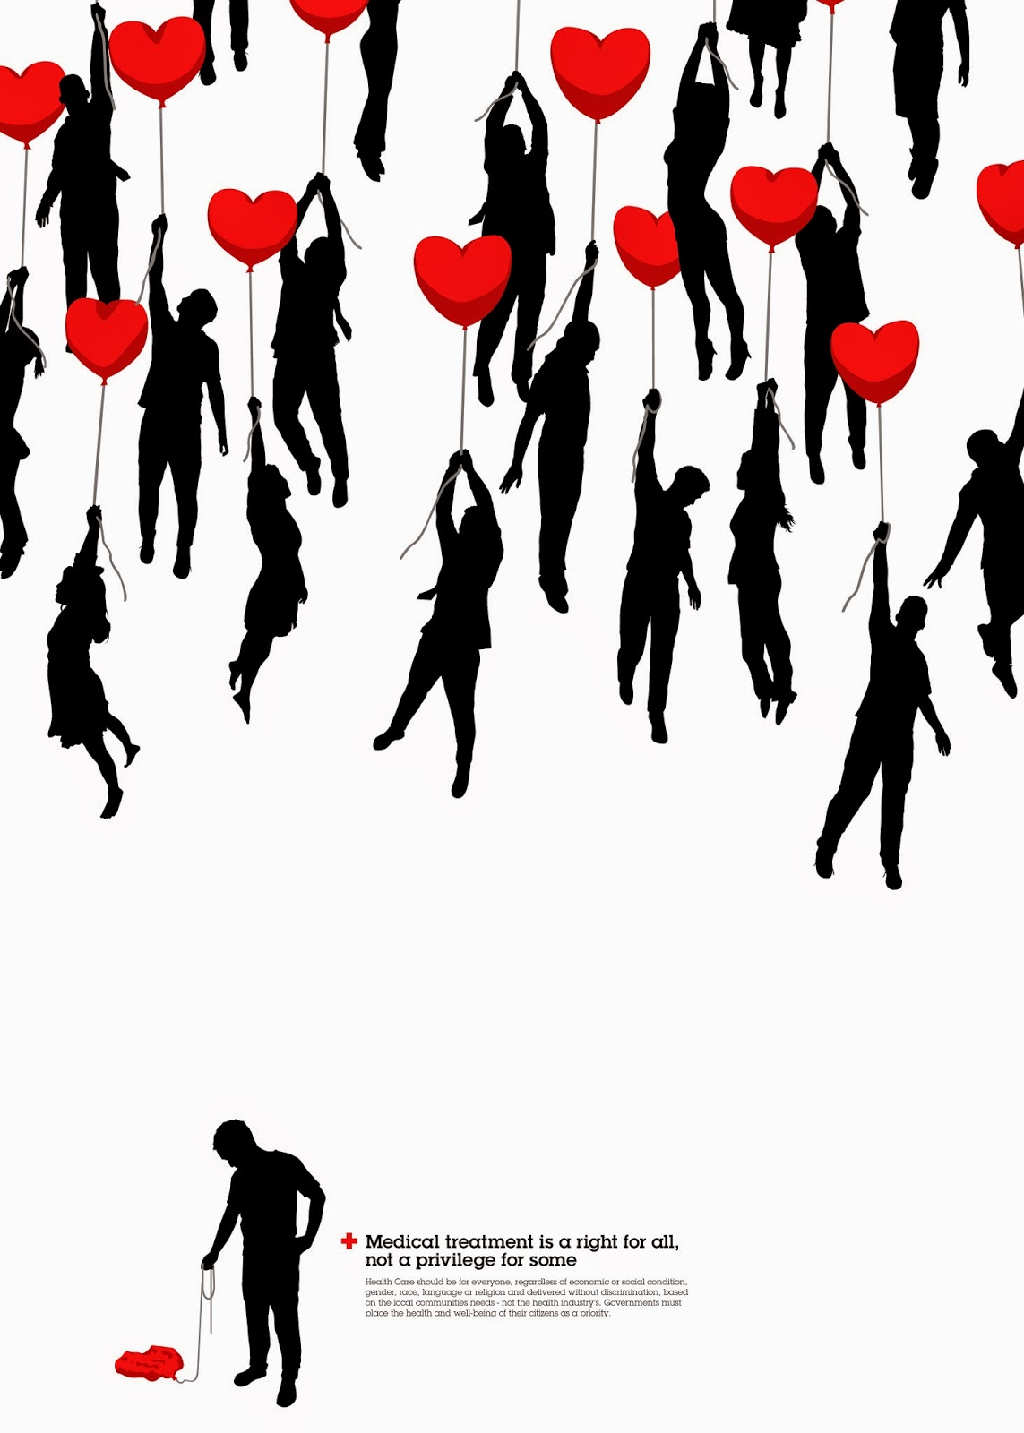
CONTOH
2
CONTOH

Slide 7
Keseimbangan dibagi dua :
Keseimbangan yang formal atau simetris. Susunan yang simetris mampu memberi kesan yang formal, statis, dan desain yang nyaman, tidak mempunyai unsur sembarangan dan terlihat rapi. Akan tetapi karena layout ini sangat terpusat dan statis, maka layout ini terkesan kaku dan sering membosankan.
Keseimbangan asimetris kebalikan dari keseimbangan simetris. sering dipergunakan untuk menggambarkan suatu dinamika, fleksibel serta pesan yang tidak formal.
PRINSIP
PRINSIP
YANG PERLU DIPERHATIKAN
3
Keseimbangan
(Balancing)

Slide 8
CONTOH
3
CONTOH

Slide 9
Adalah keselarasan antara satu elemen dengan elemen grafis yang lain.
Harmoni dari segi bentuk Harmoni yang dilihat dari bentuk ialah dalam penempatan elemen grafis. Hal itu dapat dilihat dari segi bentuk dan ukurannya apakah itu kartu nama, stiker, poster dan sebagainya. Pemilihan bentuk huruf juga memiliki peranan yang penting sebagaimana untuk tujuan apa desain itu dibuat.
Harmoni dari segi warna Tiap-tiap warna memiliki sifatnya masing-masing, seperti merah yang memiliki arti berani, biru yang memiliki kesan tenang dan lain sebagainya. Lihat kembali tujuan dari desain yang telah dibuat, karena ketepatan dalam memilih warna dapat membuat informasi yang didalamnya menjadi lebih efektif.
PRINSIP
PRINSIP
YANG PERLU DIPERHATIKAN
4
Keharmonisan

Slide 10
CONTOH
4
CONTOH

Slide 11
Urutan/Alur baca yang diatur secara sistematis oleh desainer untuk mengarahkan “mata pembaca” dalam menelusuri informasi, dari satu bagian kebagian yang lain.
Sebaiknya mengikuti kaidah yang ada.
PRINSIP
PRINSIP
YANG PERLU DIPERHATIKAN
5
Alur Baca
(Movement)

Slide 12
CONTOH
5
CONTOH

Slide 13
ELEMEN
ELEMEN
Dengan mengetahui
elemen layout, maka seorang designer dapat lebih mudah menekankan prinsip–prinsip desain layout yang lebih baik dan lebih dapat dipahami oleh target audiensnya.
LAYOUT
LAYOUT
DA
LAM
– HEADER – JUDUL UTAMA
– SUB JUDUL – FOTO
– ILUSTRASI – BODYTEXT
– FRAME/TEXT BOX – QUOTES
– FOOTER – NOMOR HALAMAN

Slide 14
nomor
halaman
header
judul
sub judul
quotes &
frame
bodytext
footer
foto/ilustrasi

Slide 15
GRID SYSTEM
GRID SYSTEM

Slide 16
GRID SYSTEM
GRID SYSTEM
Grid dalam desain grafis dipergunakan sebagai alat bantu untuk menyusun, mengatur komposisi objek visual, dalam istilah lain dipergunakan untuk membantu pengaturan tata letak, objek tersebut terdiri dari elemen grafis, yakni huruf dan image.
Biasanya susunan huruf terdiri dari penempatan judul (headline), naskah (bodytext), atau susunan lainnya yang menggunakan unsur huruf. Sedangkan penggunaan image terdiri dari gambar-gambar dalam bentuk foto, ilustrasi, clipart. dan seterusnya.

Slide 17

PERHATIAN!
PERHATIAN!
Tentukan tujuan/dasar pesan
Berikan fokus jelas kepada khalayak
Beri penekanan informasi agar
pesan sampai dengan jelas
Kualitas tata letak akan menentukan
seberapa cepat pembaca menangkap pesan
Perhatikan huruf: jenis, ukuran, tebal/miring, jumlah
Perhatikan ruang kosong (white space)
agar enak dilihat/dibaca
Warna jangan sampai ‘tabrakan’
Ikuti kaidah-kaidah yang ada

Slide 18
TERIMA KASIH
AZHAR RITONGA
+62 822 9552 3660 | azharritonga17@gmail.com

